Slide 1
INF330 — Bases Tecnológicas para la Inteligencia de Negocios
Modelo Dimensional
Caso Kent Foods · Avance 1
Equipo (Grupo 7): Matías Fernández · Renato Martínez · Iván Bustos · Matías Lara
Miércoles 2 de septiembre de 2026
6 Dimensiones
830 Órdenes
$1.265.793 verificados
AQUÍ VA: escudo/logo oficial UTFSM

Slide 2

2
Índice
3
Introducción y Objetivos
8
Dimensiones del Modelo
4
Proceso de Negocio y Preguntas Clave
9
Tabla de Hechos y Medidas
5
Indicadores de Desempeño (KPIs)
10
Modelo Dimensional Físico (SQL Server)
6
Análisis de Calidad y Utilidad de los Datos
11
Conclusiones y Próximos Pasos
7
Granularidad y Jerarquías
Kent Foods · Avance 1 — Modelo Dimensional
2

Slide 3

3
Introducción y Objetivos
1
Kent Foods: empresa de venta de alimentos por envío, en rápida expansión.
2
Objetivo principal: desarrollar una propuesta de Inteligencia de Negocios para apoyar la toma de decisiones estratégicas de la organización.
3
Hito actual (Avance 1): diseño del modelo dimensional (esquema estrella) y validación de la calidad de los datos fuente.
Kent Foods · Avance 1 — Modelo Dimensional
3

Slide 4



4
Proceso de Negocio y Preguntas Clave
Proceso seleccionado: Gestión de Ventas y Envíos (desde la emisión de la orden hasta la entrega del producto).
Orden emitida
Envío
Entrega
1
¿Qué transportistas presentan mejor desempeño en el tiempo de envío?
2
¿Qué región(es) genera(n) más ingreso por venta, y cuál es su variación respecto al período anterior?
3
¿Qué proveedores generan más ingreso, considerando precio unitario y descuentos?
4
¿Cómo es el comportamiento de compra del cliente en volumen/cantidad por orden?
5
¿Qué porcentaje de la venta total corresponde a cada categoría de producto?
Kent Foods · Avance 1 — Modelo Dimensional
4

Slide 5




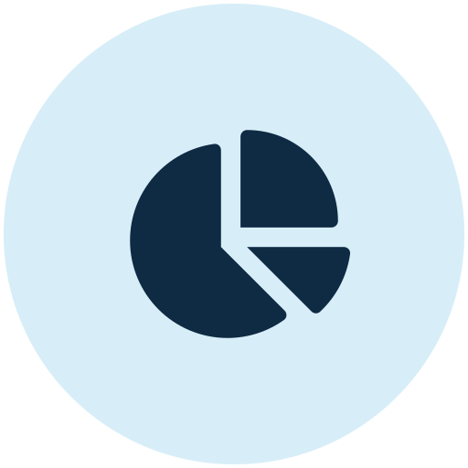
5
Indicadores de Desempeño (KPIs)
KPI 1
KPI 2
KPI 3
KPI 4
KPI 5
Tiempo Promedio de Envío
Variación de Ventas por Región
Ventas Totales por Proveedor
Promedio de Compras por Pedido
% de Venta por Categoría de Producto
Promedio
Variación
Agregado
Promedio
Ratio
Cobertura de tipos exigida por la pauta: promedio (KPI1, KPI4) · variación (KPI2) · ratio (KPI5).
Kent Foods · Avance 1 — Modelo Dimensional
5

Slide 6




6
Análisis de Calidad y Utilidad de los Datos
Se validó sistemáticamente la base relacional fuente (tablas, claves, relaciones, tipos de datos) antes de diseñar el modelo.
1
Fechas faltantes
2
Bug corregido
3
Territorio
21 / 830
Unir directo Empleados→Territorios inflaba las ventas por región (1 empleado cubre 2 a 10 territorios).
Limitación conocida (no bloqueante)
No es reconstruible a nivel de venta individual (el dato transaccional solo llega de forma confiable hasta Región). No afecta ningún KPI de este avance.
órdenes (2,5%) sin fecha de envío registrada
Pedidos aún no despachados. Se excluyen del cálculo de KPI1 (tiempo de envío).
Queda resuelto en Avance 2 (bridge table).
Suma directa
(duplicada)
Corregido
Venta total verificada: $1.265.793,04
Verificado sin doble conteo: 77 productos ↔ 29 proveedores (relación 1 a 1).
Decir en la exposición: "Detectamos esta limitación al validar los datos, la dejamos documentada, y la resolvemos en el próximo avance."
Kent Foods · Avance 1 — Modelo Dimensional
6

Slide 7


7
Granularidad y Jerarquías
Grano (nivel atómico): una línea de producto dentro de una orden específica.
Tiempo
Año
Trimestre
Mes
Día
Geografía
País
Región
Territorio
Ciudad
Producto
Categoría
Producto
Nota (limitación conocida, resuelta en Avance 2): el nivel Territorio es informativo (cobertura del empleado), no está disponible a nivel de venta individual — el análisis de ventas es confiable hasta Región.
Kent Foods · Avance 1 — Modelo Dimensional
7

Slide 8





8
Dimensiones del Modelo
1
2
3
Dim_Tiempo
Dim_Producto
Dim_Cliente
Análisis histórico por año, trimestre, mes y día.
Análisis de ventas por producto y categoría.
Segmentación geográfica y comportamiento de compra.
4
5
6
Dim_Transportista
Dim_Empleado
Dim_Proveedor
Comparación de desempeño logístico.
Ventas por región (territorio = dato de cobertura, no de venta individual).
Ventas/ingresos generados por proveedor.
Kent Foods · Avance 1 — Modelo Dimensional
8

Slide 9
9
Tabla de Hechos y Medidas
Tabla central: Fact_Ventas
Clave primaria compuesta: id_orden (atributo degenerado) + id_producto.
Medidas base: cantidad, precio_unitario, descuento.
Medidas calculadas: monto_neto (ingreso real) y dias_envio.
dias_envio es semi-aditiva (se repite por línea dentro de una misma orden) — se agrupa por orden antes de promediar para KPI1.
Dim_Tiempo
Dim_Proveedor
Dim_Producto
Fact_Ventas
Dim_Empleado
Dim_Cliente
Dim_Transportista
Kent Foods · Avance 1 — Modelo Dimensional
9

Slide 10
10
Modelo Dimensional Físico (SQL Server)
Esquema estrella construido en MS SQL Server: 6 dimensiones + Fact_Ventas.
Integridad referencial completa: 7 FK correctamente definidas.
Base de datos KentFoods_DW creada y verificada.
DIAGRAMA ER
DDL
AQUÍ VA: captura del diagrama ER real desde SQL Server
AQUÍ VA: captura del DDL (opcional)
Kent Foods · Avance 1 — Modelo Dimensional
10

Slide 11

11
Conclusiones y Próximos Pasos
Conclusiones
1
El entendimiento del negocio y sus reglas fue tan importante como la herramienta tecnológica.
2
La validación de calidad de datos fue crítica — se detectaron y corrigieron anomalías reales antes de construir el modelo.
Próximos pasos (Avance 2)
1
Diseño e implementación del proceso ETL (Extracción, Transformación y Carga).
2
Resolver la limitación de Territorio con una tabla puente (bridge table).
Kent Foods · Avance 1 — Modelo Dimensional
11

Slide 12
¿Preguntas?
Gracias por su atención
Grupo 7 — Matías Fernández · Renato Martínez · Iván Bustos · Matías Lara
6 Dimensiones
5 KPIs
$1.265.793 verificados

